Slide 1
Literaturverwaltung
zotero

Slide 2
Informationsquelle
Die Informationen auf den folgenden Folien basieren auf der Dokumentation der offiziellen Zotero-Webseite und sind unter folgender URL zugänglich
https://www.zotero.org/support/
(Stand: 11. Januar 2021)

Slide 3
Inhalt
Was ist Zotero?
Installation
Referenzen
einfügen
finden
verwalten
Zotero in Officeprogramme (Zitieren mit Zotero)
Gemeinsam Arbeiten (Gruppen)
Weitere Funktionen

Slide 4
Was ist Zotero?
Anwendung zur Literaturverwaltung (Referenzmanager)
Sammeln, Organisieren, Zitieren und Teilen von Referenzen
Kostenlos 300 MB Online-Speicherplatz
Über einen eigenen Zoteroaccount (setzt Registrierung voraus)
Kooperationsfunktion in selbst angelegten Gruppen

Slide 5
Installation
https://www.zotero.org/download/
Modularer Aufbau
Zotero für Windows/Mac/Linux (Hauptprogramm)
Zotero Connector für Firefox/Chrome/Safari
https://www.zotero.org/download/connectors
Optionale Plugins
Neue Funktionen und Erweiterungen
Integration in Webseiten
Integration in Literaturverwaltungsprogramme etc.

Slide 6
Aufbau
1 Meine Bibliothek: Ordnungsebene, beinhaltet die Sammlungen (Ordner), sowie alle Quellen
2 Titel: Zeigt die einer Sammlung zugewiesenen Quellen
3 Metadaten: Infos, Notizen, Tags und verwandte Referenzen einer gewählten Quelle
1
2
3

Slide 7
Quellen/Einträge
Arten: Bücher, Zeitschriftenartikel, Webseiten, Kunstwerke, Gesetze, …
Unterschiedliche Metadatenfelder
Inhaltliche Erschließung und Systematisierung
Sammlungen (Ordner)
Notizen
Tags (Schlagworte)

Slide 8
Einträge aufnehmen
Direkt von Webseiten über den Web Translator
Voraussetzung: Zotero Connector ist installiert
Zotero Speichericon in Browserleiste
Aussehen abhängig von erkannten Quellentyp/Browser
Firefox
Safari
Chrome

Slide 9
Einträge aufnehmen
Zotero Speichericons
Zeitschriftenartikel
Bücher
Trefferlisten aus Datenbanken (u.a.)
Bei nicht erkannten Metadaten
PDF Dokumente

Slide 10
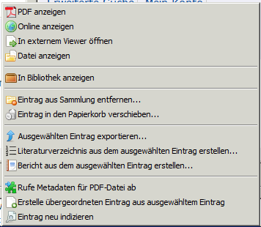
Einträge aufnehmen
PDFs erhalten bei Aufnahme den Dateinamen als Titel
Möglichkeiten Metadaten aufzunehmen:
von Hand
automatisiert (funktioniert nicht immer): rechter Mausklick auf Titel in der Liste

Slide 11
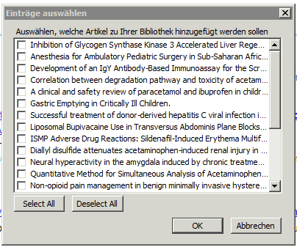
Einträge aufnehmen
Aus Listen (z.B. bei einer Datenbanksuche)
1. In Zotero speichern…
2. Auswahl
1
2

Slide 12
Einträge aufnehmen
Über Identifier (ISBN, DOI, PMID)

Slide 13
Import aus anderen Anwendungen
Im Menü ‚Datei ‘ kann man Daten aus anderen Literaturverwaltungsprogrammen ‚Importieren …‘
Unterstützte Formate:
BibTeX
RIS
Zotero RDF
MODS (Metadata Object Description Schema)
Refer/BibIX
Unqualified Dublin Core RDF

Slide 14
Anhänge und Notizen
Einträge kann man mit Notizen, Dateien und Links ergänzen
Erscheinen in der mittleren Spalte unter dem Haupteintrag
Ein- und ausblendbar

Slide 15
Anhänge und Notizen
Notizen zu Einträgen hinzufügen
In der rechten Spalte im Reiter Notizen
Direkt dort oder in eigenem Fenster bearbeiten
Eigenständige Notizen über die Zoteromenü-Leiste

Slide 16
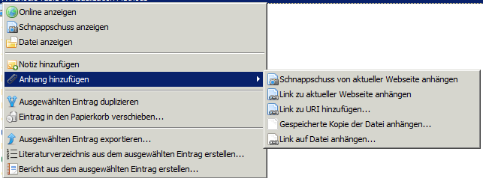
Anhänge und Notizen
Dateien oder Links auf Dateien zu Einträgen hinzufügen
Drag & Drop
Oder über rechten Mausklick und Anhang hinzufügen

Slide 17
„Meine Bibliothek“ organisieren
„Meine Bibliothek“ enthält sämtliche gesammelte Einträge
Über das Rechtsklickmenü oder das Menüsymbol kann man Sammlungen anlegen
Sortierung der Einträge in die Sammlungen
Drag & Drop
Einträge in Sammlungen sind keine Kopien sondern Verlinkungen (Aliase)
Sammlungen kann man in Untersammlungen weiter ausdifferenzieren

Slide 18
„Meine Bibliothek“ organisieren
Tags
Tags sind Schlagworte zur Inhaltsbeschreibung
Einige Quellen beinhalten bereits Schlagworte
Kann man auch selbst anlegen
Im rechten Fensterbereich im Reiter Tags
Bearbeiten im linken Fensterbereich in der ‚Tag Cloud‘
Farbe zuweisen, Umbenennen, Löschen
Klickt man auf einen Tag werden nur noch die zu diesem Schlagwort gehörigen Einträge angezeigt

Slide 19
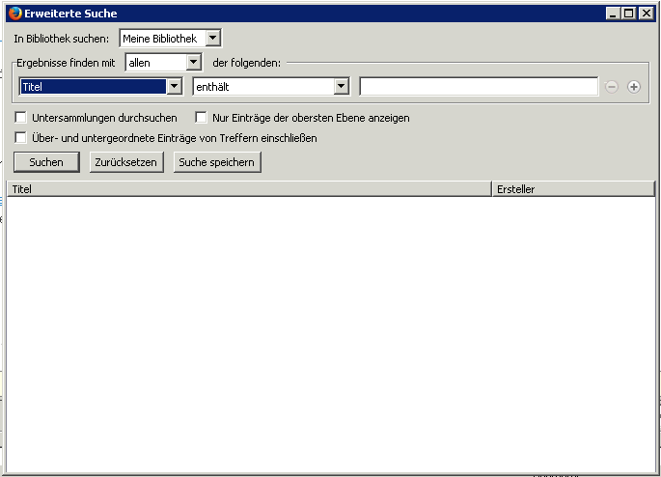
„Meine Bibliothek“ organisieren
Suche
Einfache Suche über das Suchfeld
Erweiterte Suche über die Lupe in der Kopfleiste
Diese Lupe!
X

Slide 20
„Meine Bibliothek“ organisieren
Suche
Erweiterte Suchanfragen kann man speichern
Erscheinen wie Sammlungen in der linken Spalte
Aktualisierung erfolgt dynamisch
D.h. neue Einträge die passen kommen automatisch hinein

Slide 21
„Meine Bibliothek“ organisieren
Einträge einander zuordnen
Einträge können miteinander über den Reiter Zugehörig in der rechten Spalte verknüpft werden
Von dort kann man zu verwandten Einträgen über einen Klick auf deren Titel springen

Slide 22
Zitieren
Zotero verwendet die Citation Style Language (CSL) zur bibliographisch korrekten Ausgabe unterschiedlicher Zitationsstile
Zurzeit befinden sich 9930 Zitationsstile im Zotero Style Repository (Stand: 11. Januar 2021)
Online Editor: https://editor.citationstyles.org/visualEditor/

Slide 23
Zitieren
Integration in gängige Officeprogramme
MS Word, LibreOffice
Über eine Firefox-Erweiterung (Plugin)

Slide 24
Zitieren
Cursor an gewünschte Stelle im Text
Im Zoteroreiter: Add/Edit Citation
Beim ersten Mal wählt man den gewünschten Zitierstil aus
Später unter Document Preferences änderbar

Slide 25
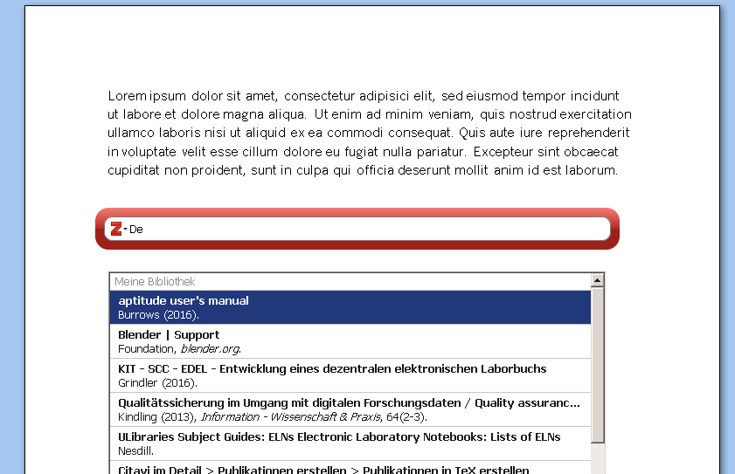
Zitieren
Danach und im folgenden erscheint bei Klick auf Add/Edit Citation ein frei verschiebbares Suchfeld
Hier Titel(-stichwort), Autor o.ä. der gewünschten Referenz eintragen und die richtige aus der Liste wählen

Slide 26
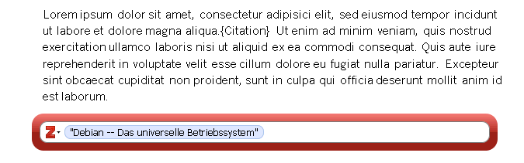
Zitieren
Es können auch mehrere Referenzen nacheinander ausgewählt werden
Enter drücken und die Referenz wird eingefügt

Slide 27
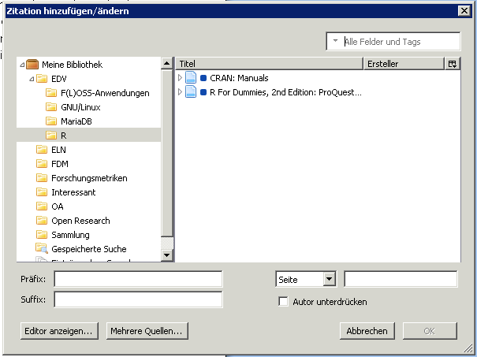
Zitieren
Alternative zum Suchfeld: ‚Klassische Ansicht‘

Slide 28
Zitieren
Ein Literaturverzeichnis automatisch einfügen
Cursor an die Stelle setzen, wo man das Literaturverzeichnis einfügen möchte (neuen Absatz beginnen!)
Auf Insert Bibliography klicken
Nachträgliche Änderung des Zitationsstils in den Document Preferences wird automatisch übernommen
Zitationen können über Edit Bibliography manuell bearbeitet werden, aber manuell bearbeitete Einträge werden nicht mehr automatisch aktualisiert!

Slide 29
Zitieren
Zitate und Literaturverzeichnisse können in beliebige Textfelder oder Programme eingefügt werden
Drag & Drop
Oder Einträge auswählen, dann Rechtsklick
Im Menü (s. nächste Folie): Literaturverzeichnis aus den ausgewählten Einträgen erstellen…
Dann Zitierstil, Ausgabemodus und Ausgabemethode wählen
In die Zwischenablage kopieren: Einfügen über Paste/Einfügen/<Strg>+<P>
Als RTF/HTML speichern
Drucken

Slide 30
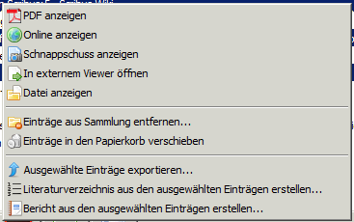
Literaturverzeichnis erstellen

Slide 31
Gemeinsames Arbeiten
Synchronisieren
Zotero-Server
Gruppen

Slide 32
Gruppen
Anlegen auf Zotero-Webseite
direkt aus der Zoteromenü-Leiste über das Symbol neben Neue Sammlung ansteuerbar
Funktionen von Gruppen
Zusammenarbeit in Teams
Webbasierte Literaturverzeichnisse
Lehre (Vorlesungen, Seminare)
Präsentation der eigenen Arbeit
…

Slide 33
Gemeinsames Arbeiten
Verschiedene Gruppenarten
Öffentlich (Public, Open Membership)
Öffentlich mit geschlossener Mitgliedschaft (Public, Closed Membership)
Privat (Private Membership)
Quelle: https://www.zotero.org/support/de/groups

Slide 34
Gemeinsames Arbeiten
Öffentlich (Public, Open Membership)
Für einen offenen und umfassenden Austausch
Die Gruppenseite ist öffentlich und jeder der möchte kann teilnehmen
Admins können Bibliothek für Gruppe anlegen und entscheiden, ob diese Bibliothek oder Sammlungen daraus öffentlich oder nur für Mitglieder sichtbar sind
Dateien können nicht geteilt werden

Slide 35
Gemeinsames Arbeiten
Öffentlich, aber geschlossene Mitgliedschaft (Public, Closed Membership)
Beschränkte Mitgliedschaft, Arbeit und Quellen sind aber öffentlich einsehbar
Gruppe ist öffentlich sichtbar, Teilnahme nur auf Einladung, mit Zustimmung durch Admins
Admins können eine Bibliothek für die Gruppe anlegen und entscheiden, welche Teile öffentlich und welche nur für Mitglieder sichtbar sind
Admins können festlegen, ob Gruppenmitglieder Dateien teilen dürfen

Slide 36
Gemeinsames Arbeiten
Privat (Private Membership)
Teilen der Arbeit nur mit Gruppenmitgliedern, Arbeit öffentlich nicht sichtbar
Auch die Gruppenseite ist nur für Mitglieder oder auf Einladung sichtbar
Gruppen sind auf öffentlichen Profilseiten nicht sichtbar und weder durch Gruppensuche noch Suchmaschinen auffindbar
Administratoren können festlegen, ob Gruppenmitglieder zusätzlich zu den Quellen auch Dateien teilen können

Slide 37
Gemeinsames Arbeiten
Bibliothekseinstellungen
Library Reading – Wer darf die Bibliothek sehen?
Jeder im Internet oder nur Gruppenmitglieder?
Library Editing – Wer darf Einträge ergänzen, verändern, löschen?
Jedes Gruppenmitglied oder nur Admins?
File Editing – Wer darf Anhänge ergänzen, verändern, löschen?
Jedes Gruppenmitglied oder nur Admins oder ist überhaupt keine Speicherung von Dateien erlaubt?

Slide 38
Backup
In finden Sie unter Einstellungen… > Erweitert > Dateien und Ordner (Reiter) über den Schalter Dateienverzeichnis anzeigen den Speicherort Ihrer Zoterobibliothek
Die zotero.sqlite Datei ist am wichtigsten
Sie enthält den Großteil der Daten (Metadaten, Notizen, Tags, usw.)
Der Ordner Storage enthält alle Anhänge/importierte Dateien wie PDFs, Schnappschüsse, Audiodateien etc.

Slide 39
Weitere Funktionen
Zeitstrahl der aufgenommenen Referenzen (unter ‚Werkzeuge‘)
Synchronisieren mit Zotero Onlineaccount (300 MB kostenfrei)
Weitere Bibliotheken: über Profile https://www.zotero.org/support/kb/multiple_profiles
Oder über Gruppen, setzt aber Account voraus
RSS Feeds abonnieren
Erstellen von Berichten (Reports)
HTML-Dateien ausgewählter Einträge
Metadaten, Notizen und Anhänge (Attachements)
Zum Ausdrucken, posten (Urheberrecht beachten!), mailen

Slide 40
Videotutorials
Videotutorials zu Zotero (verlinkte Googlesuche):
https://www.zotero.org/support/screencast_tutorials

Slide 41
Viel Erfolg!
Dr. Daniel T. Rudolf
Universitäts- und Landesbibliothek
rudolf@ulb.uni-bonn.de

